Slide 1
Урок по основам религиозных культур и светской этике: «Весёлые картинки к Пасхе»
Школа № 73 Начальные классы

Slide 2
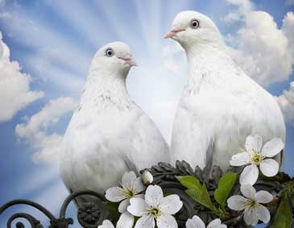
 | Господь терпел и нам велел. Все пройдет, одна правда останется. Дал слово, держи его.

Slide 3
 | Про доброе дело говори смело. Глупые друг друга губят да потопляют, а умные друг дружку любят да подсобляют.

Slide 4
 | Новых друзей наживай, а старых не теряй. Про доброе дело говори смело. Глупые друг друга губят да потопляют, а умные друг дружку любят да подсобляют.

Slide 5
 | В лихости и зависти нет ни проку, ни радости. Бог видит, кто кого обидит. Кто добро творит, того Бог благословит.

Slide 6
 | Добро не умрет, а зло пропадет. Не все коту масленница - будет и великий пост! Ласковое слово лучше сладкого пирога.

Slide 7
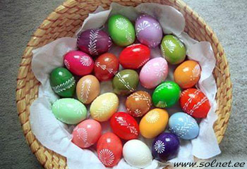
 | Дай Бог с умным найти и потерять. От теплого слова и лед тает. По щедрости руки видно, какое сердце. Правда всего дороже.

Slide 8
 | Сытое брюхо к молитве глухо. Добро не умрет, а зло пропадет. Кто добро творит, того Бог благословит.

Slide 9
 | Новых друзей наживай, а старых не теряй. Про доброе дело говори смело. Не так живи, чтобы, кто кого сможет, тот того и гложет, а так живи, чтобы людям, как себе.

Slide 10
 | Бог и леса не уравнял. Нет такого дружка, как родная матушка. На болячку не молись, а лечись.

Slide 11
 | Бог вымочит, Бог и высушит. Умный себя винит, глупый - своего товарища. Здоровье не купишь - его разум дарит.

Slide 12
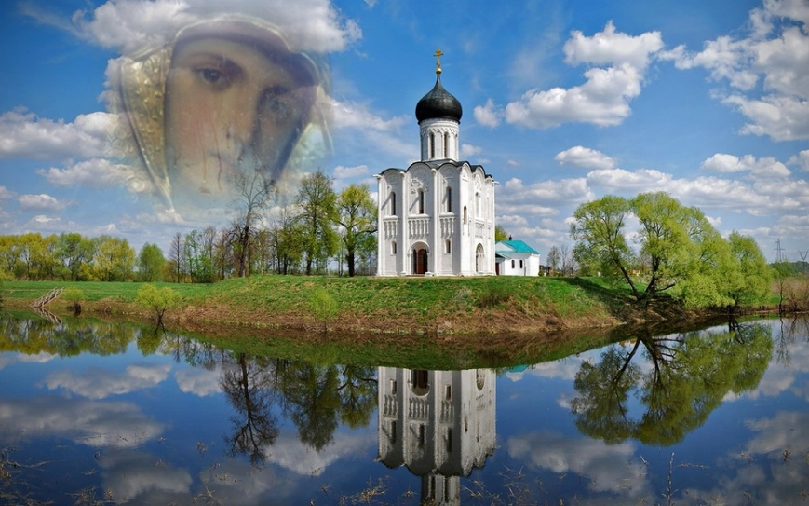
 | Кто рано встает, тому Бог дает. Как аукнется, так и откликнется. Как хорош тот, у кого умная голова и доброе сердце.

Slide 13
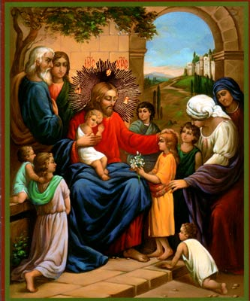
 | Без Бога не до порога. Надо пуд соли вместе съесть, чтобы друга узнать. Бог видит, кто кого обидит.

Slide 14
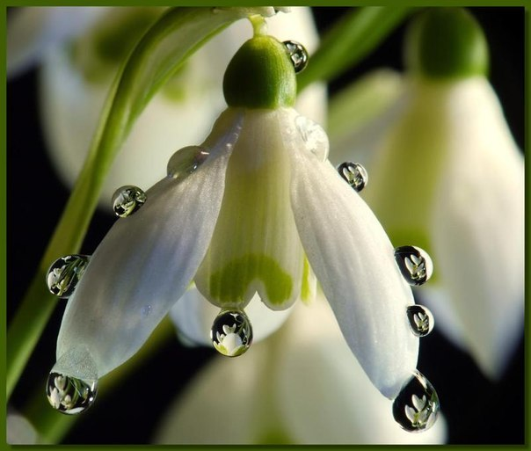
 | Молитва и труд все перетрут. Не будь упрям, а будь прям. Перо пишет, а ум водит.

Slide 15
 | Хорошего понемножку, сладкого не досыта. Худую траву - из поля вон. Чтенье - лучшее ученье.

Slide 16
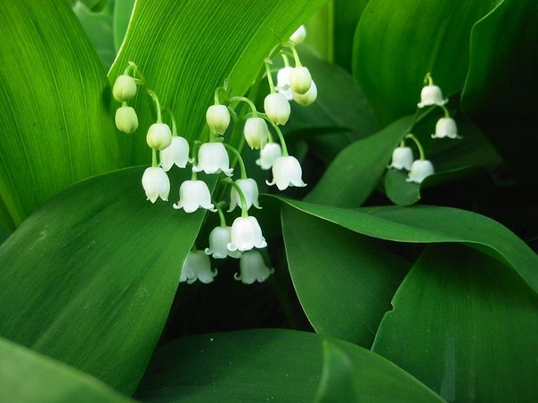
 | Грехи сладки, а люди падки. Лучше матери друга не сыщешь. Все за одного и один за всех.

Slide 17
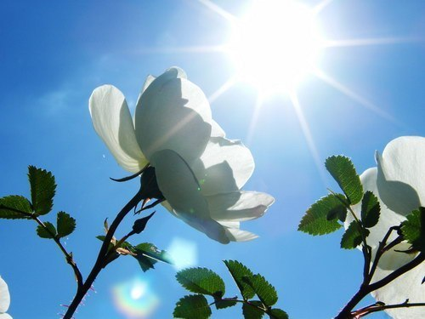
 | Вражда не делает добра. Не имей 100 рублей а имей 100 друзей! Умеренность - мать здоровья.

Slide 18
 | Глаза боятся, а руки делают. Дающая рука не оскудеет. Если голова на плечах есть, так и шапку достанешь.

Slide 19
 | Знайка по дорожке бежит, а незнайка на печи лежит. Иная книга ума прибавит, иная и последний отшибет.

Slide 20
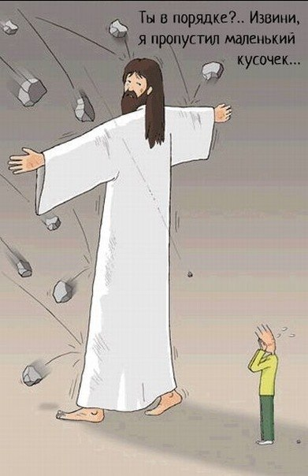
 | Жизнь дана на добрые дела. За ученого трех неученых дают, да и то не берут. За недобрым пойдешь - на беду набредешь.

Slide 21
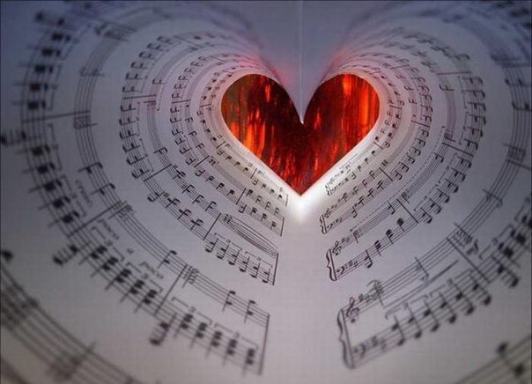
 | Иная книга обогащает, а иная - с пути совращает. Кто мало говорит, тот больше делает. Люби дома, что захочешь, а в людях - что дадут.

Slide 22
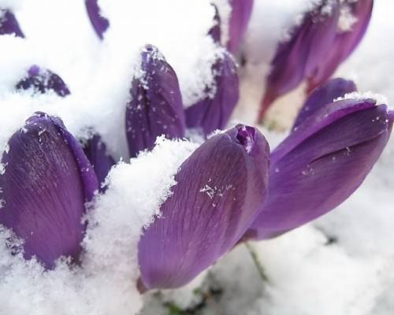
 | Лучше недоговорить, чем переговорить. Мир освещается солнцем, а человек знанием. Хорошая книга - лучший друг.

Slide 23
 | Играй, играй, да дело знай. Любишь кататься - люби и саночки возить. Ложка дегтя испортит бочку меда.

Slide 24
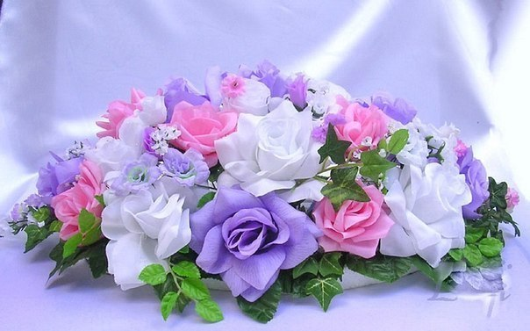
 | Без терпенья нет ученья. Век живи, век учись. Повторение - мать учения. С кем поведешься, от того и наберешься: от пчелки медку, от жучка навозцу.

Slide 25
 | Знание - сила. На бога надейся, а сам не плошай Одна голова хорошо, а две - еще лучше.

Slide 26
 | Книга - книгой, а своим умом двигай. Под лежачий камень вода не течет. Сладок мед, да не по две ложки в рот.

Slide 27
 | Что есть - вместе, чего нет - пополам. Честные глаза вбок не глядят. Чтобы выучиться плавать, надо влезть в воду.

Slide 28
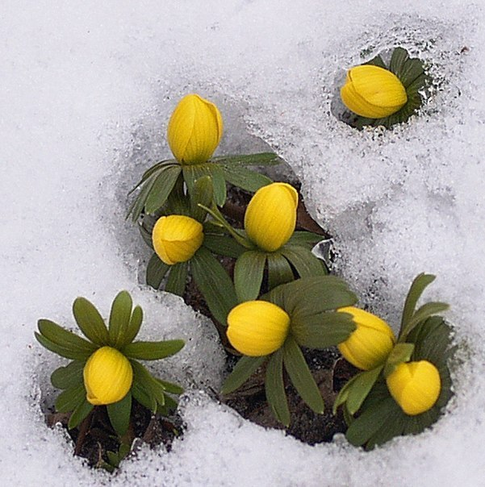
 | Знание - сила. На бога надейся, а сам не плошай Одна голова хорошо, а две - еще лучше.

Slide 29
ПАСХАЛЬНАЯ игротека. МАЙ 2013г
 | Глаза боятся, а руки делают. Дающая рука не оскудеет. Если голова на плечах есть, так и шапку достанешь.
.

